Slide 1

Academic Writing (BETA) Week 6, Lecture
Anna Martonfi
a.martonfi@vu.nl
Vrije Universiteit Amsterdam

Slide 2
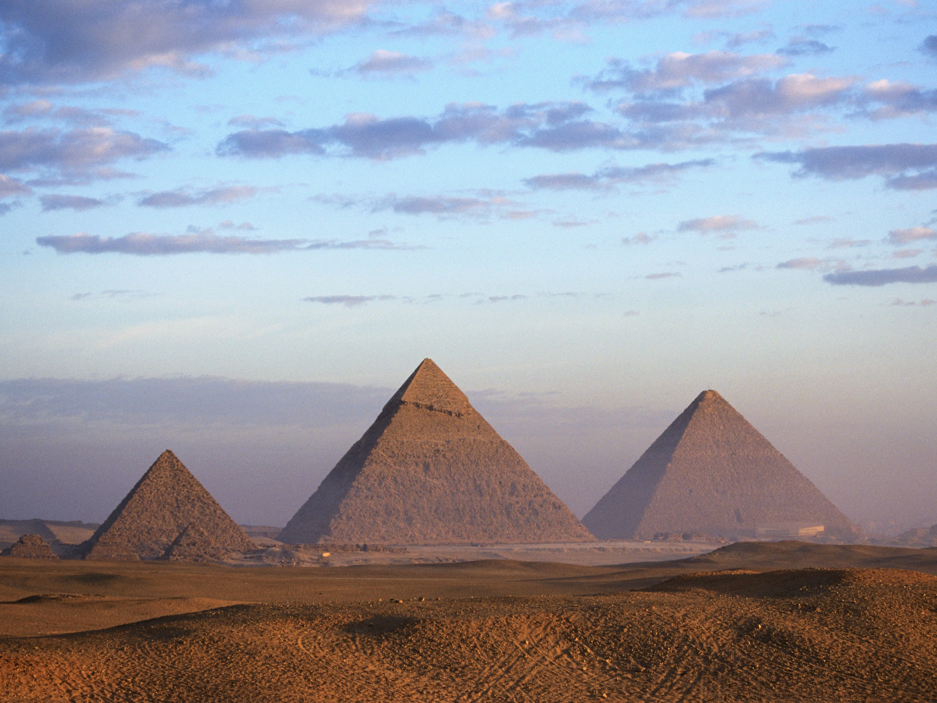
http://cdn.history.com/sites/2/2014/01/pyramids-giza.jpg

Slide 3
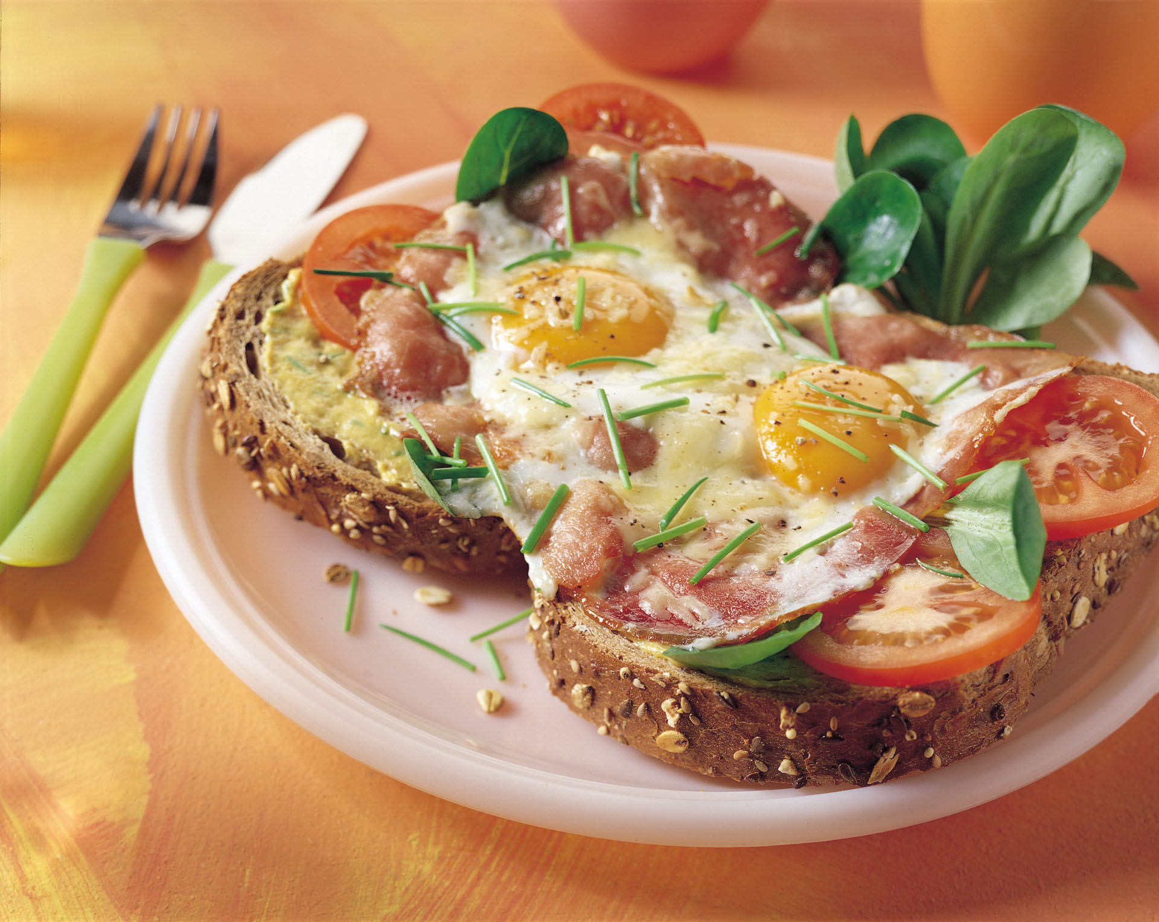
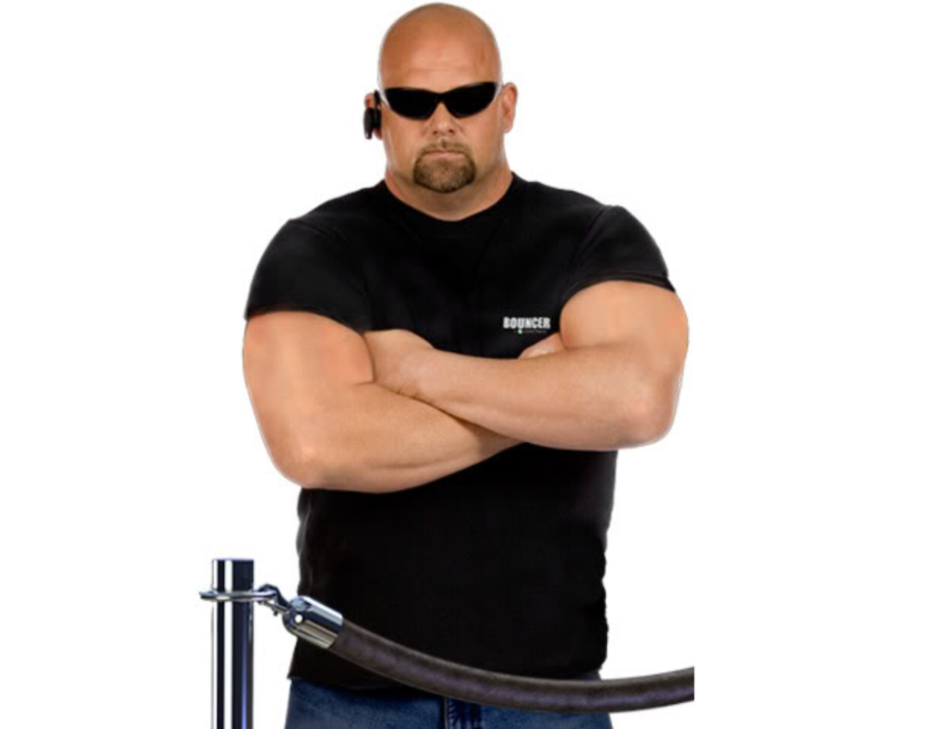
http://securityservicenews.com/wp-content/uploads/2016/02/Security-License-Requirements-Texas-1.png
http://www.brood.net/public/recepten/lunch/hollandse-uitsmijter.jpg
Notes:
Ik ben de hoorcolleges telkens begonnen met een onverwachte afbeelding, waar ik dan aan het einde weer op terug kom (bijv. de hamburger paragraph). Dit is een uitsmijter (volgens google), en je hebt voor je tekst natuurlijk ook een goeie uitsmijter nodig. Ik zeg dan gewoon, we gaan het vandaag hierover hebben, en kom dan voor de samenvatting aan het einde terug hierop: wat heeft het nou te maken met de stof van vandaag. In dit geval moet je natuurlijk ook uitleggen wat het is in het Nederlands :)

Slide 4
Title
Introduction paragraph
Body paragraph 1
Body paragraph 2
Body paragraph 3
Conclusion
List of references

Slide 5
Title
Introduction paragraph
Body paragraph 1
Body paragraph 2
Body paragraph 3
Conclusion
List of references

Slide 6
Today: Conclusions
How do you start?
What goes in the middle?
How do you end?
Notes:
Deze drie vragen zijn precies hetzelfde als die ik heb gebruikt als structuur voor het hoorcollege over introducties (alleen had ik 2 en 3 omgedraaid daar, omdat ik meer nadruk wilde leggen op de Thesis statement).

Slide 7
How do you start?

Slide 8
Sample text 1
In this paper we have introduced our emotion engine based on modern appraisal theory.
From: Aydt et al. (2011). A Computational Model of Emotions for Agent-based Crowds in Serious Games
Notes:
Twee vragen voor de studenten bij deze eerste zin van de conclusie: is het aan de hand van deze zin duidelijk waar het paper over ging? En vind je dat dit duidelijk aangeeft dat het het begin van de conclusie is? [Je kunt evt. nog iets zeggen over tense > vaak simple past in de bespreking van resultaten, en een switch naar present perfect in de conclusie]

Slide 9
Sample text 2
This paper has reviewed the potential impact of energy-saving strategies for the management of integrated systems that include computer systems and networks.
From: Berl et al. (2009). Energy-Efficient Cloud Computing
Notes:
Zelfde twee vragen als bij de vorige slide.

Slide 10
FOR Your assignment: example 1 (Student paper)
Thesis statement: This paper describes the potential security risks many users are not aware of when using their computer.
Opening sentence of conclusion: In this article the potential security risks of using a computer have been described.
Avoid: “the three papers discussed” or “the three paragraphs above”

Slide 11
For your assignment: example 2 (student paper)
Thesis statement: This paper examines what role online intervention programmes can take in the treatment of patients with substance use disorder.
Opening sentence of conclusion: In conclusion, online intervention programmes can take many roles in the treatment of substance use disorders, although their main focus is not yet to replace the therapy sessions provided by therapists.
So: open with signal and some sort of recap of the thesis statement (and/or the main point of the text)

Slide 12
What goes in the middle?
http://entnet5.com/~c94904x1/wp-content/uploads/2015/08/stack-of-papers-300x199-300x199.jpg
Notes:
Wat komt er na de openingszin?

Slide 13
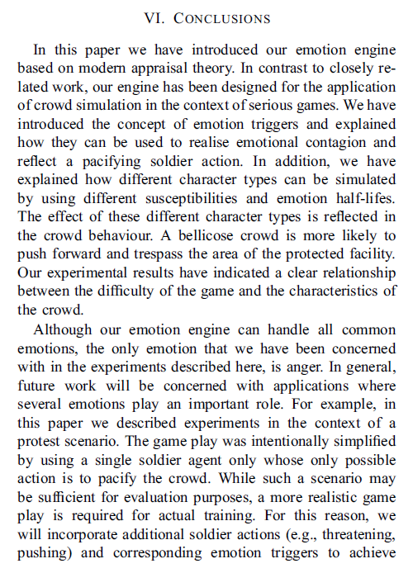
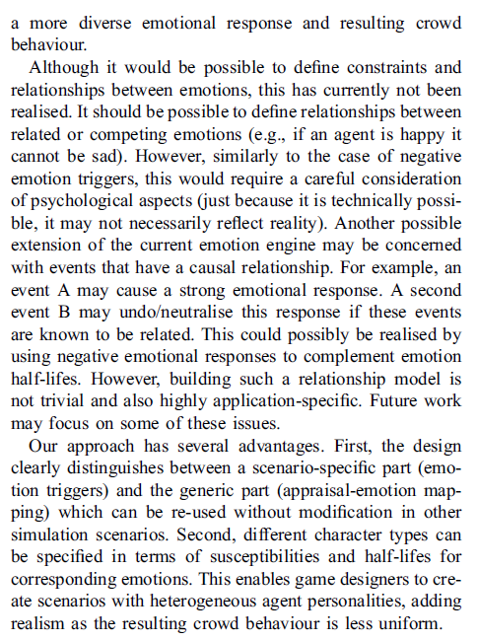
From: Aydt et al. (2011). A Computational Model of Emotions for Agent-based Crowds in Serious Games
Notes:
Even een paar voorbeelden om aan te geven dat de lengte nogal verschilt.

Slide 14
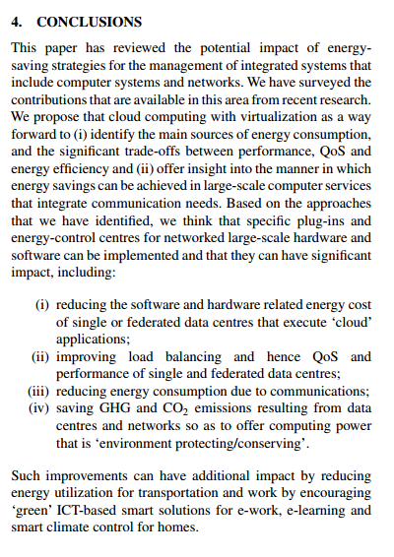
From: Berl et al. (2009). Energy-Efficient Cloud Computing

Slide 15
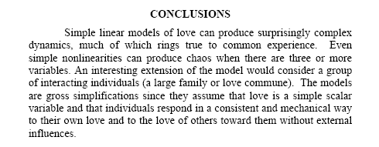
From: Sprott (2004). Dynamical Models of Love.

Slide 16
Example of content
This paper has reviewed the potential impact of energy-saving strategies for the management of integrated systems that include computer systems and networks.
We have surveyed the contributions that are available in this area from recent research.
From: Berl et al. (2009). Energy-Efficient Cloud Computing
Notes:
Weliswaar kort, maar het is een soort van samenvatting van de stappen die ze hebben gedaan.

Slide 17
Example of content
Our experimental results have indicated a clear relationship between the difficulty of the game and the characteristics of the crowd.
From: Aydt et al. (2011). A Computational Model of Emotions for Agent-based Crowds in Serious Games
Notes:
De belangrijkste conclusie van hun werk.

Slide 18
Example of content
We propose that cloud computing with virtualization is a way forward to (i) identify the main sources of energy consumption, and the significant trade-offs between performance, QoS and energy efficiency and (ii) offer insight into the manner in which energy savings can be achieved in large-scale computer services that integrate communication needs.
From: Berl et al. (2009). Energy-Efficient Cloud Computing
Notes:
Het belangrijkste punt van het artikel, in dit geval een voorstel.

Slide 19
Example of content
Although our emotion engine can handle all common emotions, the only emotion that we have been concerned with in the experiments described here, is anger. In general, future work will be concerned with applications where several emotions play an important role.
From: Aydt et al. (2011). A Computational Model of Emotions for Agent-based Crowds in Serious Games
Notes:
Hier en in de volgende slides een paar voorbeelden van wat er in de conclusie kan staan. Hier: zowel het aangeven van een limitatie als een indicatie waar volgend onderzoek over kan gaan (will is een beetje gek eigenlijk).

Slide 20
For your assignment:
Conclusion of just one paragraph (roughly 200 words)
What can you do in those 200 words?
What is suitable for a literature review essay?

Slide 21
Do’s and don’ts And Buts
Do synthesize findings…
but don’t repeat everything you’ve just said (we remember)
Do give one or two sentences which provide an answer to your thesis statement (even if it is not a question)
but make sure it’s based on what you actually discuss.
Do talk about implications. What do your ‘findings’ mean? …
but don’t make claims that are too big.
Do talk about further research, if relevant...
but try to make it specific.

Slide 22
How do you END?

Slide 23
http://securityservicenews.com/wp-content/uploads/2016/02/Security-License-Requirements-Texas-1.png
http://www.brood.net/public/recepten/lunch/hollandse-uitsmijter.jpg

Slide 24
Final words (uitsmijter/bouncer)
Future work would involve finding ways that this new NFR could be defined and achieved.
With the inevitable bugs and potential for manipulation, our elections need to generate the most accurate tallies possible. This can only be achieved with election systems that are, by design, not dependent on the correctness of their software.
We plan to adapt our formalizations to the new platform, as soon as it will be available.
Notes:
Laatste zinnen zijn toch wel belangrijk. Wat vinden ze van deze zinnen? Wat voor soort elementen staan er in deze zinnen. Werkt het een beetje als een ‘uitsmijter’ of take-home message? Ik vind de meeste die ik in de artikelen van CS/LI/IMM ben tegengekomen nogal inspiratieloos.

Slide 25
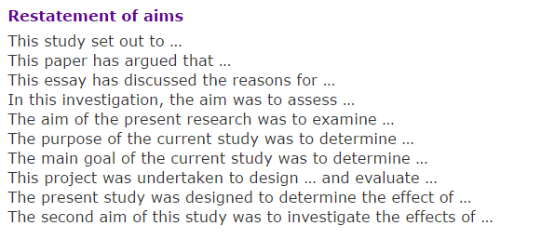
If you’re lost for words
http://www.phrasebank.manchester.ac.uk/writing-conclusions/

Slide 26
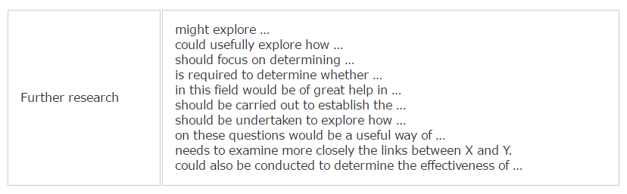
If you’re lost for words
http://www.phrasebank.manchester.ac.uk/writing-conclusions/

Slide 27
Today: Conclusions
How do you start?
What goes in the middle?
How do you end?
Notes:
Deze drie vragen zijn precies hetzelfde als die ik heb gebruikt als structuur voor het hoorcollege over introducties (alleen had ik 2 en 3 omgedraaid daar, omdat ik meer nadruk wilde leggen op de Thesis statement).

Slide 28


Slide 29
QUIZTIME
Take a pen and paper, or your laptop, and write down the answers to the following questions:
What should you do in the first sentence of the conclusion?
Signal to the reader that this is the start of the conclusion (for instance, in conclusion) and remind the reader of the goal you started out with (your thesis statement).
What should your conclusion in any case contain?
An answer to your thesis statement/research question: after discussing these articles, what can you now say about this topic?
Give two other components that you can include in the conclusion.
Discuss the implications of the discussion in your body paragraphs, briefly summarize the main points, point out limitations.

Slide 30
Coming up next…
This week’s seminar:
Practising with conclusions
Punctuation . , ; :-)
This week: deadline Assignment 3 (Friday 9 May)
Next week: final lecture and seminars
23 May: deadline final assignment

